Slide 1
https://resolutividade.mpac.mp.br/
Junho, 2023

Slide 2
VITRINE
VITRINE DE RESOLUTIVIDADE é uma ferramenta em espaço público e transparente hospedado no site do MPAC, para apresentar resultados efetivos, a partir da atuação ministerial.
O que encanta aos olhos desperta-nos.....
Hoje para registro do que já fizemos
Logo mais a partir de indicadores
Hoje na internet
Logo mais no metaverso

Slide 3
PRINCÍPIOS E DIRETRIZES DA RESOLUTIVIDADE
Dentre outros, citamos principalmente: conhecimento das deficiências sociais e das causas locais, capacidade articulação e diálogo, autoridade ética, atuação preventiva, efetivação dos direitos.
Recomendação CNMP nº 54/2017

Slide 4
AVALIAÇÃO DA RESOLUTIVIDADE
Nível de contribuição decisiva para prevenir ou solucionar, de modo efetivo, o conflito, o problema ou a controvérsia envolvendo a concretização de direitos ou interesses para cuja defesa e proteção é legitimado o Ministério Público, bem como para prevenir, inibir ou reparar adequadamente a lesão ou ameaça a esses direitos ou interesse e efetivar as sanções aplicadas judicialmente em face dos correspondentes ilícitos, assegurando-lhes a máxima efetividade possível por meio do uso regular dos instrumentos jurídicos que lhe são disponibilizados (Recomendação CNMP nº 54/2017).

Slide 5
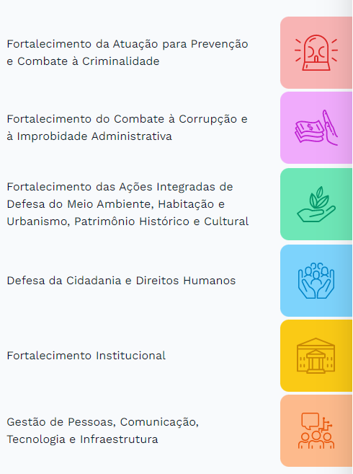
COMO ESTÁ ORGANIZADA A VITRINE?
As ações de Resolutividade são alinhadas pelos Programas Estratégicos do Planejamento

Slide 6
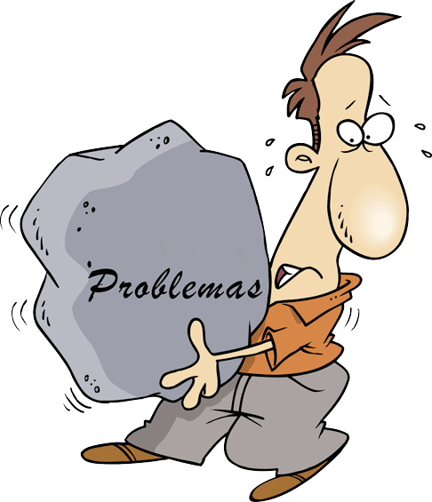
FORMULÁRIO DE FOMENTO À RESOLUTIVIDADE É MUITO SIMPLES.....
Descrição do Conflito, problema ou controvérsia enfrentado
Descrição da ação resolutiva desenvolvida pelo MPAC
Descrição comprovada da solução, a partir da ação do MPAC.
https://resolutividade.mpac.mp.br/

Slide 7
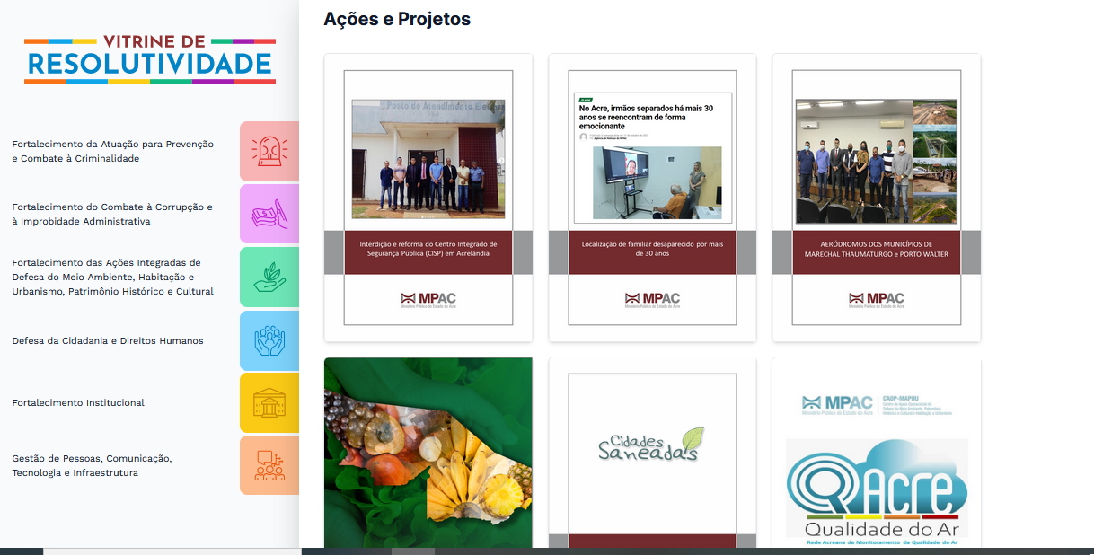
Exemplo de como fica no site...

Slide 8
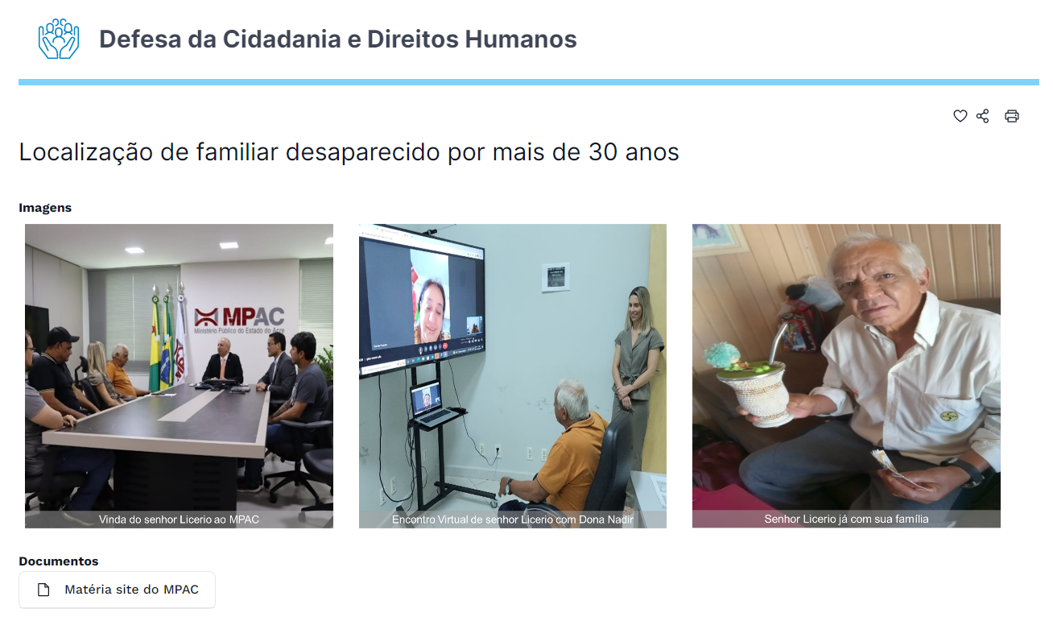
https://resolutividade.mpac.mp.br/

Slide 9
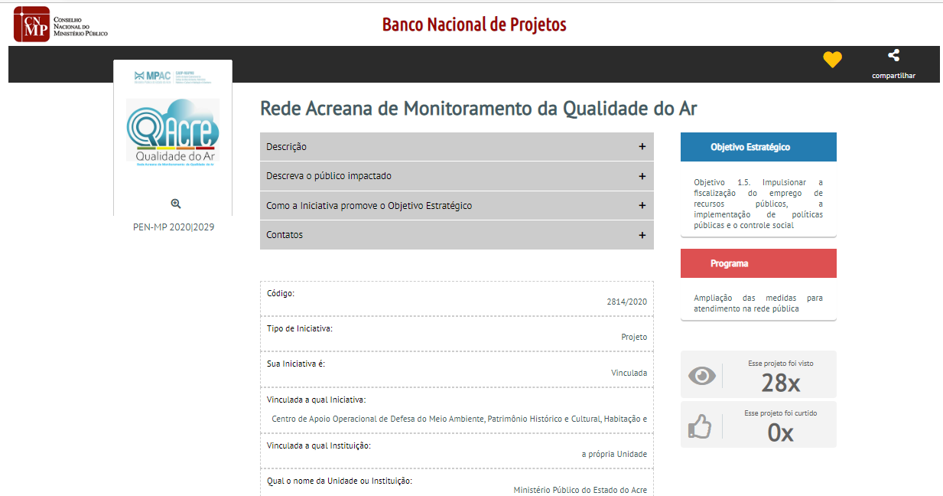
A VITRINE É INTEGRADA AO BANCO NACIONAL DE PROJETOS DO CNMP
https://resolutividade.mpac.mp.br/

Slide 10
COMO SÃO SELECIONADAS AS AÇÕES RESOLUTIVAS?
As iniciativas inscritas passam pela análise do Comitê de Resolutividade, instituído pelo Ato Conjunto 07/2022 da PGJ e Corregedoria.

Slide 11
AGILIDADE E REPLICABILIDADE
TALL Stack
O sistema foi construído utilizando-se de frameworks modernos e de métodos ágeis e a escolha dessas ferramentas possibilitou a rapidez na entrega do produto.
O grupo de frameworks utilizados faz parte da chamada "TALL Stack" que consiste em:
Tailwind CSS
Alpine.js
Com as classes utilitárias do Tailwind, você escreve CSS personalizado sem o CSS. Crie seus próprios designs personalizados com a facilidade do Bootstrap e a flexibilidade do CSS manuscrito.
Alpine.js é uma pequena estrutura JavaScript declarativa que permite criar componentes interativos simples na página. Perfeitamente emparelhado com Livewire e pelo mesmo criador.
Laravel
Livewire
Robusto, maduro, poderoso e flexível, com uma comunidade incrível, o Laravel é um dos principais frameworks full-stack da web.
Componentes de visualização do Laravel, entregues perfeitamente aos seus usuários via JavaScript que você não precisa escrever.
Para facilitar a implantação do sistema em produção foi utilizado o Docker, ferramenta que auxilia no gerenciamento de aplicações em container.

Slide 12
Marcela Cristina Ozório
Promotora de Justiça
Coordenadora-Geral do NAT
mozorio@mpac.mp.br
(68) 999694188
https://resolutividade.mpac.mp.br/

